Slide 1
ชี้แจงการตอบแบบวัดการรับรู้ของผู้มีส่วนได้เสียภายนอก (External Integrity and Transparency Assessment : EIT) ประจำปีงบประมาณ พ.ศ. 2564
วันศุกร์ที่ 2 เมษายน 2564 เวลา 09.00 - 12.00 น.
ณ ห้องปฏิบัติการคอมพิวเตอร์ 1123 – 1124 ชั้น 2
อาคารศูนย์ภาษาและคอมพิวเตอร์ มหาวิทยาลัยราชภัฏสกลนคร

Slide 2
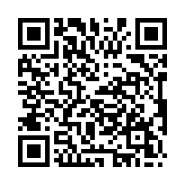
ช่องทางการตอบแบบวัดการรับรู้ของผู้มีส่วนได้ส่วนเสียภายนอก (EIT)
https://itas.nacc.go.th/go/eit/njlzjr

Slide 3
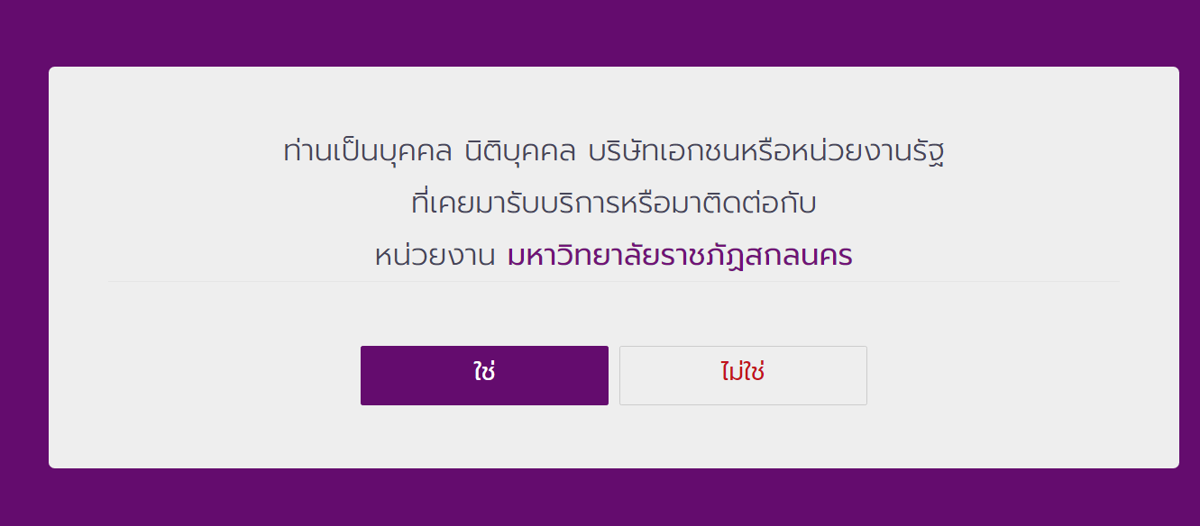
วิธีการทำแบบ EIT
1. เมื่อท่านแสกน QR code หรือเข้าระบบผ่าน Link เข้ามาแล้วท่านก็จะพบคำถามกรองว่าท่านมีคุณสมบัติหรือไม่โดยให้ยืนยันตัวเองก่อนนะคะ

Slide 4
แบบวัดนี้มีวัตถุประสงค์เพื่อให้ได้ข้อมูลนำไปประกอบการพัฒนาการบริหารงานภาครัฐ
ให้มีประสิทธิภาพและป้องกันการทุจริต โดยข้อมูลการตอบของท่าน
จะถูกปกปิดเป็นความลับ และไม่มีการแสดงผลที่บ่งชี้การตอบรายบุคคล
การตอบแบบวัดจะใช้ระยะเวลาประมาณ 5 – 10 นาที โดยจะต้องตอบให้ครบทุกข้อ
จึงจะสามารถส่งคำตอบได้ กรณีที่ยังตอบไม่ครบทุกข้อสามารถบันทึกคำตอบ
และกลับมาแก้ไขในภายหลังได้ในระยะเวลาที่กำหนด แต่เมื่อส่งคำตอบแล้ว
จะไม่สามารถกลับมาแก้ไขได้
ท่านสามารถให้คำตอบและข้อเสนอแนะได้โดยอิสระ
และสามารถยุติขณะใดก็ได้โดยไม่ส่งผลใดๆ
หากท่านประสงค์จะตอบแบบวัดให้กด “ตกลง”

Slide 5
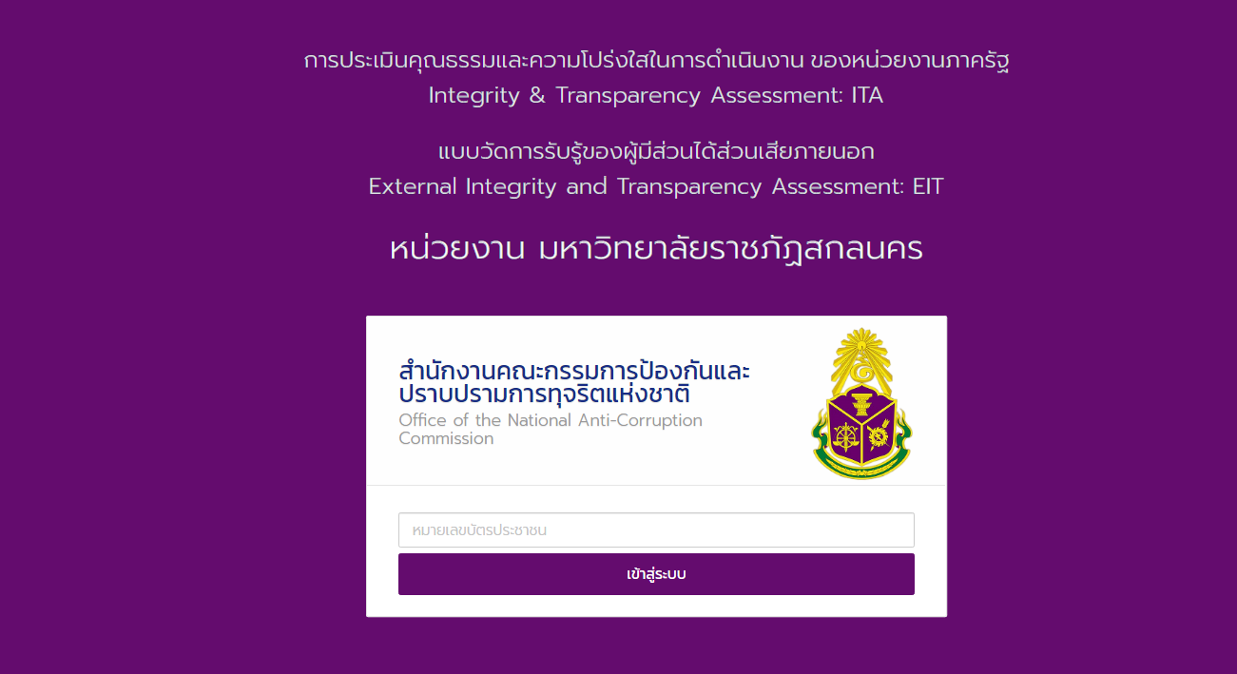

Slide 8
